Slide 1
Design and Implementation of an Efficient Wear-Aware Allocator for Non-Volatile Memory 一种面向非易失性内存的高效且损耗均衡的分配器的设计与实现
Jiashun Zhu
2017.01.13

Slide 2
目录
背景与动机
设计与实现
实验比较
结论
Notes:
首先，我将讨论一些关于NVM的必要背景以及现有的NVM内存分配器和传统内存分配器的一些问题。
为了解决这些问题，我们提出了一个面向NVM的内存分配器，称为wamalloc，wa是wear-aware的缩写，意思它是一个磨损感知的内存分配器。
然后，将讨论设计和实现。
最后是实验和结论部分。

Slide 3
目录
背景与动机
设计和实现
实验比较
结论

Slide 4
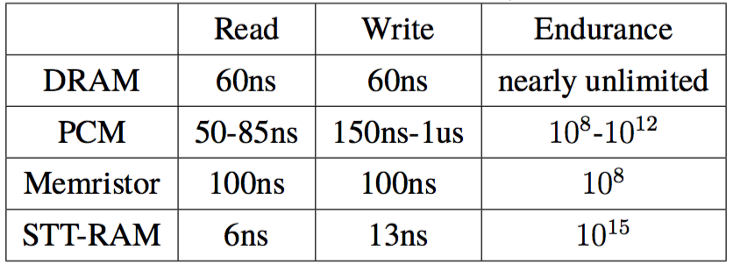
Non-Volatile Memory(NVM)
PCM
STT-RAM
Memristor
重要特征
可字节寻址
访问速度较快
Notes:
几十年来，DRAM一直被用作计算机系统的主存。
然而，DRAM的缺点也比较明显，例如，其有限的密度和高能量消耗。
幸运的是，一种新兴的技术，名为非易失性内存，提供了解决这些问题的解决方案。
NVM具有高密度，低功耗和字节可寻址的优点，这使得它成为计算机主存的一个更好替代物。
然而，NVM具有有限的写入次数问题。
例如，典型的PCM单元在10^8至10^12次写入后，将永久损坏。

Slide 5
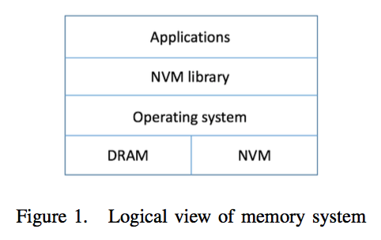
混合内存系统
Notes:
由于这些限制，NVM不太可能完全地取代DRAM作为计算机系统中唯一的主存。
我们假设至少对于写密集型应用，DRAM和NVM的组合应当在计算机系统中使用，具有它们各自的优点。
这是混合内存系统的结构视图。

Slide 6
为什么需要一个新的面向NVM的分配器
内存分配器是应用程序的关键组件，对性能有重大影响
NVM带给内存分配器挑战:
损耗均衡问题
传统分配器无法使用！
在现有的研究中，有许多面向NVM的内存分配器，但是它们的性能指标无法达到一个较优的范围。
这些NVM分配器无法同时取得一个准确的损耗均衡策略、低分配延迟和低内存使用
Notes:
内存分配器一直都是应用程序的一个关键组件，对程序性能有重大影响。
NVM的独特特性为内存分配器带来了新的挑战，比如损耗均衡问题。
在这种情况下，设计不良的内存分配器将在短时间内破坏NVM。
为了解决这个问题并支持软件级的损耗感知的内存分配器，必须为在NVM上运行的应用程序设计新的内存分配器。
传统的内存分配器，比如glibc malloc，tcmalloc，他们的一个设计目标是尽可能的复用内存，因为复用的内存极有可能已经在CPU缓存中，那么就可以减少缓存缺失的开销。但这一点与我们的损耗均衡目标是相反的，所以不能将传统分配器用在NVM上。
在现有的研究中，有许多面向NVM的内存分配器，但是它们的性能指标无法达到一个较优的范围。
具体来说，这些NVM分配器无法同时取得准确的损耗均衡策略、低分配延迟和低内存使用。

Slide 7
为什么需要一个新的面向NVM的分配器（Cont’)
Allocator | Allocation performance | Wear-leveling | Total Memory Usage
NVMalloc | 1(not fast enough) | Support(not good enough) | high
nvm_malloc | 2 | N/A | high
pmemalloc | 3 | N/A | high
Wamalloc | Expected to be the best | Expected to be the best | Expected to be the best
Notes:
该表显示了当前主流的NVM分配器之间的比较。
我们可以看到NVMalloc是这些分配器中各方面性能指标最好的，但是我们的实验表明NVMalloc的整体性能、损耗均衡策略和内存占用均达到一个较优的范围。
所以我们提出了一个NVM分配器，在这三个指标上达到更好的性能。

Slide 8
目录
背景与动机
设计与实现
实验比较
结论

Slide 9
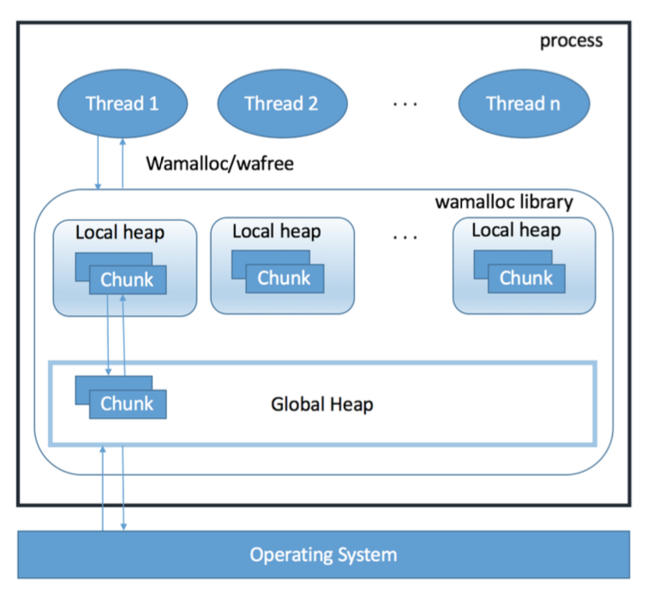
Wamalloc的设计
设计目标:
损耗均衡
不同层级的混合方法
低分配延迟
线程本地堆
全局堆
低内存占用
合理的块大小分配
适当复用
Overall structure
Notes:
Wamalloc的设计目标有三点，分别是损耗均衡、低分配延迟和低内存占用。
没有硬件级别的损耗均衡，每次应用程序请求内存时，都应该返回具有最小分配次数的数据块。
然而，严格精确地执行这个策略会引入额外的时间开销。
在后面，我们将提出一个混合方法来解决这个问题。
另一个要求是低分配延迟，否则分配器可能成为整个程序的瓶颈。
为了减少延迟，每个线程都应该有自己的本地堆以减少可能的锁争用，并且线程锁拥有的所有内存都应该由全局堆管理。
最后，低内存占用是通过合理的块大小和适当的复用来实现的。
该图显示了包括wamalloc在内的系统的总体结构。

Slide 10
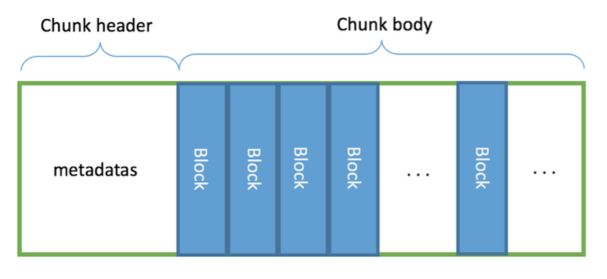
Wamalloc的设计(Cont’)
内存块(memory chunk)是在全局堆和本地堆之间传输的基本单元
每一个内存块都维护一个大小类(size class)，块体根据这个大小类被划分成若干个数据块(block)
Wamalloc使用了两种类型的大小类: 小跨度(16B, 24B, 32B,..., 256B), 大跨度(384B, 512B,..., 32768B, 49152B, 65536B)
为了简化设计，内存块有固定的大小
Chunk Structure
Notes:
内存块是在全局堆和本地堆之间传输的基本单元，它由两部分组成：一个块头和一个64KB块主体。
每个内存块都维护一个大小类，块体根据这个大小类被划分成若干个数据块。
我们使用了两种类型的大小类：小跨度和大跨度。
显然，使用较小的大小类会产生更多的数据块。
块头存储元数据，例如剩余空闲块的数量，其大小类等。
对于大于64KB的内存请求，将通过系统调用（如mmap）重定向到操作系统。
在初始状态，所有数据块都是可用的，这由一个指针指向。
当应用程序释放一个块时，根据稍后讨论的损耗均衡策略将其添加到一个重用列表中。
为了简化设计，内存块有固定的大小。

Slide 11
本地堆
本地堆由每个线程各自维护，用它来找到合适的内存块
在本地堆中的所有内存块可以被分为五类：
in-use
full
waiting
not-available
clean
Notes:
本地堆由每个线程各自维护，它们维护的信息可以找到合适的内存块。
本地堆中的每个内存块可以分为五类：
In-use块意味着正在使用的块。当应用程序发出内存申请时，将根据参数计算出对应的大小类，然后使用该大小类找到当前正在使用的内存块并从中分配数据块。
在对特定大小类的若干内存请求之后，整个内存块没有可用的数据块了，此时被称为full块。
等待列表中的块称为waiting块。
waiting块是处于部分被分配状态的块。
当full块中的数据块被释放时，它会变成waiting块。
考虑到我们到目前为止所讨论的，一个内存块的典型生命周期可以首先用作in-use块，然后是full块，然后waiting块，如此重复。
对于损耗均衡的目的，这不是我们的期望的。
因此，每个内存块的元数据中需要添加一个损耗感知变量，并定义一个分配阈值。
当该块第一次从全局堆中分配时，其损耗感知变量设置为零。
每次从内存块中分配数据块时，该变量增加一。
如果该变量达到预定的分配阈值，则它不再可用于此线程中的分配，并且其状态变为not-availble。
当not-availble块中的所有数据块都被释放时，该内存块将被返回到全局堆。
最后，一个clean块意味着该块没有一个没有特定的大小类。
右图显示了内存块改变的状态机。

Slide 12
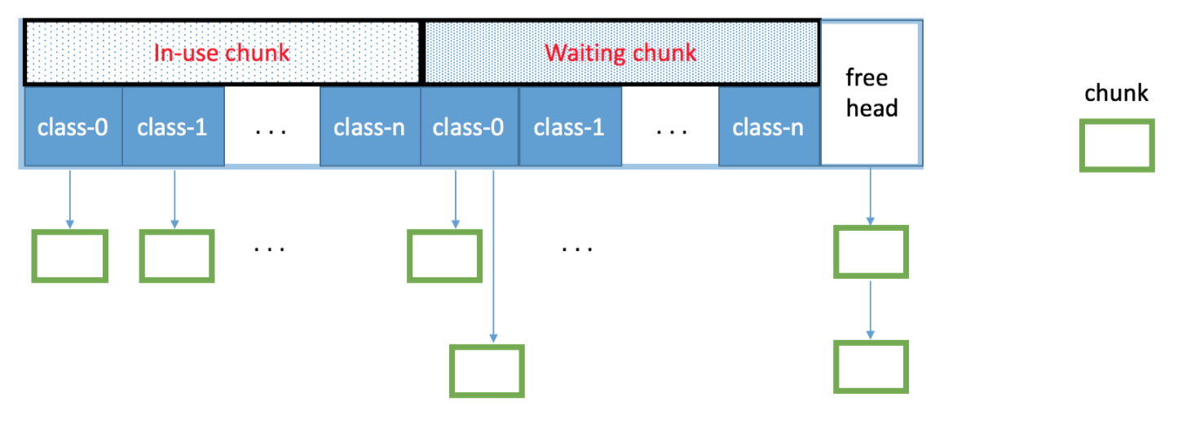
本地堆结构
Notes:
这张图显示了由每个线程维护的本地堆结构。
根据大小类来找到In-use内存块。

Slide 13
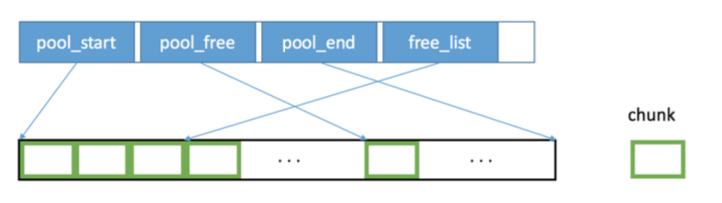
全局堆
全局堆维护从操作系统获取的所有内存
Global heap structure
Notes:
全局堆维护从操作系统获取的全部内存。
全局堆将获取的内存以64KB为边界开始切分，切分出来的就是若干个内存块。
开始时，所有的块都是可用的，由一个指针指向。
在块被返回到全局堆之后，它将被添加到与我们损耗均衡策略相关的某种队列中，这个将在下一张ppt中讨论。

Slide 14
Wamalloc的设计(Cont’)
在不同层级用不同的损耗均衡策略
数据块级别: FIFO queue较合适
本地堆级别:
FIFO queue较合适
先用waiting内存块，再用clean内存块
针对每一个内存块，维护一个wear-aware变量，如果它达到了阈值，变为not-available
全局堆级别:
为了找到最小分配次数的内存块，维护了一个由最小化堆实现的优先级队列
内存块不会同步地移动到全局堆，相反，真正的工作将由回收线程异步地执行
Notes:
现在我们来讨论不同级别的损耗均衡策略。
总体目的相当简单：所有的数据块都需要被均匀分配。
在数据块级中，显然应该首先分配从空闲指针开始的数据块，因为这些数据块从未被分配过。
在用完这些数据块之后，将检查某种类型的空闲列表，以找出是否有任何可重用的数据块。
考虑到分配延迟，在这种情况下简单快速的方法更合适。
因此，我们将空闲列表视为FIFO队列。
在本地堆级别中，当in-use内存块用尽时，应选择一个块作为新的in-use块。
由于clean块不属于任何大小类，因此它们比等待块列表中的块更灵活，因此我们将首先选择等待块。
由于可以利用损耗感知变量来确保分配次数的上限，我们认为FIFO仍然是我们这一级别的最佳选择。
在全局堆级别中，当clean块分配完时，最好的耗损平衡策略应该返回到目前为止分配次数最少的块，因此我们用优化的最小化堆来找到该块。
此外，块不会同步移动到全局堆，相反，真正的移动由一个后台线程异步地执行。

Slide 15
主要接口设计
wa_malloc：申请某特定大小的内存
wa_free：释放某个数据块
wa_realloc：改变已分配的数据块大小
Notes:
wamalloc向外界暴露了三个接口。
wa_malloc 用于申请某特定大小的内存,具有一个参数,指明需要申请内存的大小,返回值是数据块的起始地址。
wa_free 用于释放某个数据块,具有一个参数,指明需要释放 的数据块的起始地址,无返回值。
wa_realloc用于改变已分配的数据块大小，具有两个参数，第 一个参数是数据块的起始地址，第二个参数是期望的大小，返回值为大小改变以后数据块的起始地址。

Slide 16
分配/释放算法
分配实现:
由参数得到大小类，用这个大小类找到当前的in-use内存块，在此内存块中分配数据块
如果该内存块状态是full，寻找一个waiting/clean块
否则，向全局堆申请新的内存块
释放实现:
将数据块放到由内存块维护的FIFO队列中
如果释放前状态是full，则变为waiting
如果释放后状态是clean，则将此块移动到clean列表中
Notes:
接下来简述一下分配和释放算法。
当程序请求内存时，由用户传递的参数计算出大小类，用这个大小类找到当前的in-use内存块，在此内存块中分配数据块。如果该内存块状态是full，寻找一个waiting/clean块。否则，向全局堆申请新的内存块。
当释放发生时，wamlloc将数据块放到由内存块维护的FIFO队列中。如果释放前状态是full，则变为waiting
。如果释放后状态是clean，则将此块移动到全局堆的clean列表中

Slide 17
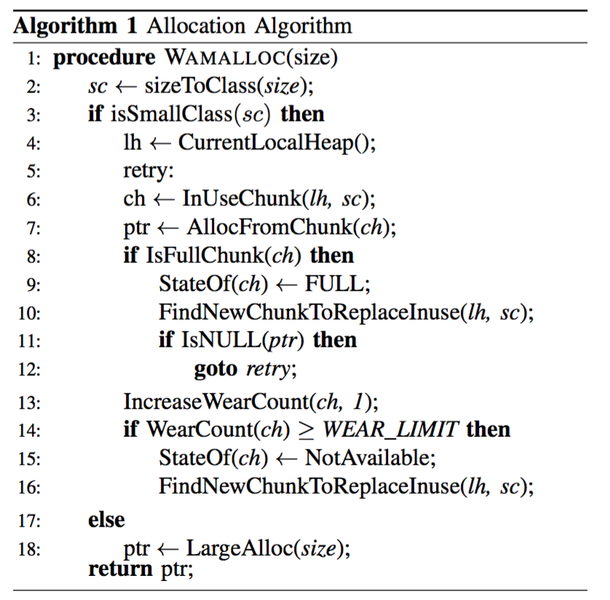
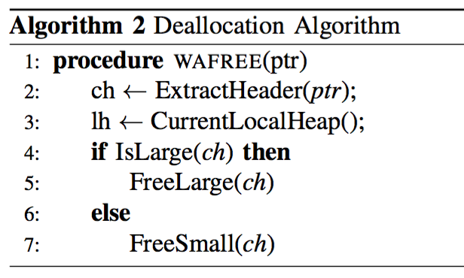
分配/释放伪代码
Notes:
这里是伪代码，我们刚刚讨论的过程。

Slide 18
目录
背景与动机
设计与实现
实验比较
结论

Slide 19
实验
我们实现了Wamalloc的原型并将其与一些主流分配器进行了比较
与NVMalloc比较
损耗均衡策略
分配延迟
总内存使用
与glibc malloc比较
分配延迟
Notes:
我们实现了Wamalloc的原型并将其与一些主流分配器进行了比较。
具体来说，我们与NVMalloc比较了损耗均衡策略，分配延迟和总内存使用。
与glibc malloc比较了分配延迟。

Slide 20
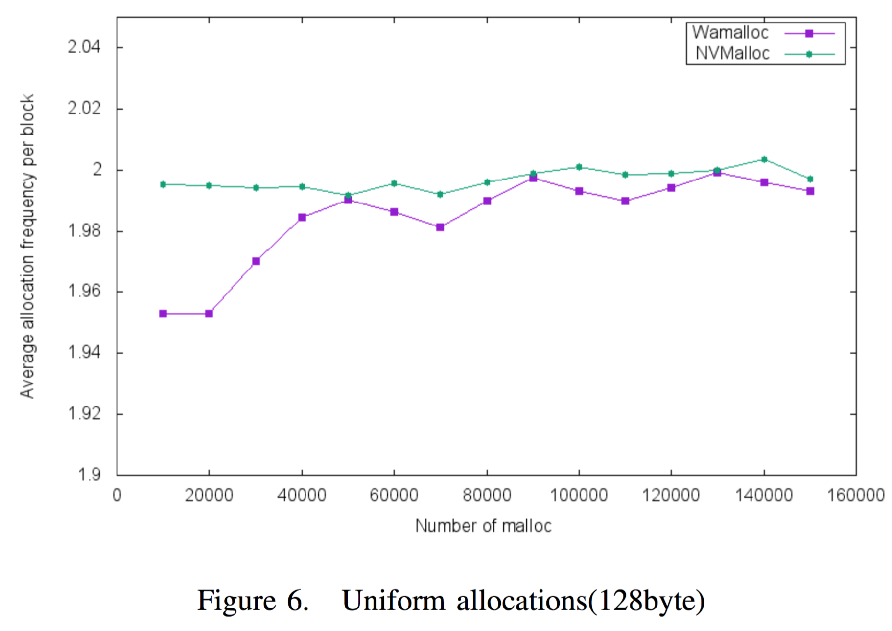
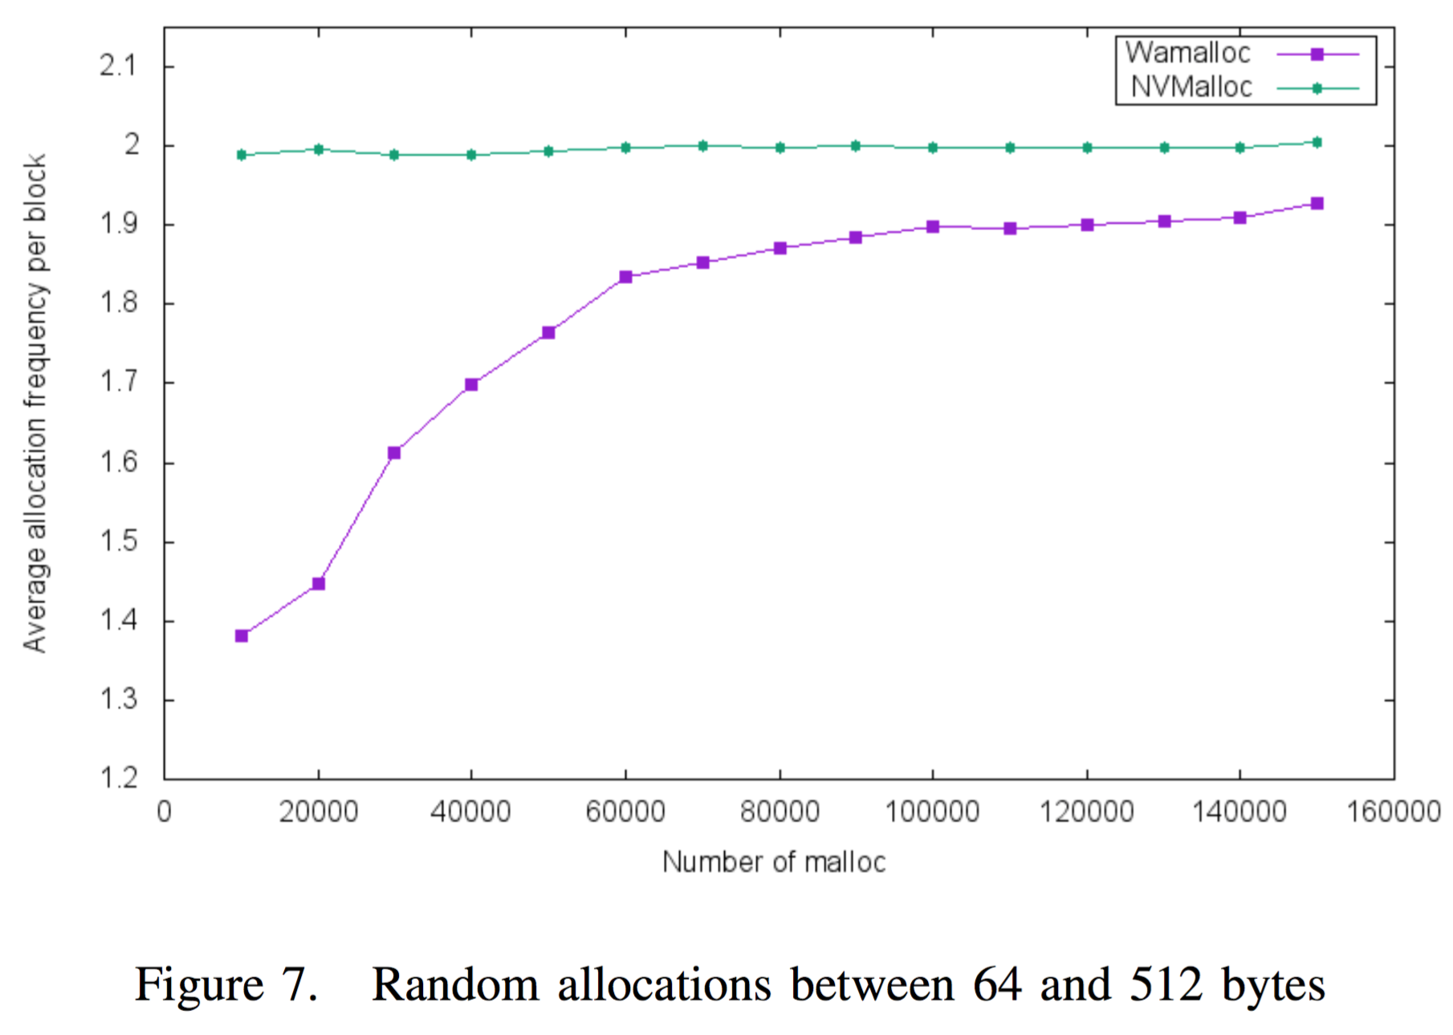
损耗均衡
Wamalloc outperforms other memory allocators
Notes:
首先，在损耗均衡方面，
这两张图显示了在均匀和随机分配下，每个数据块的平均分配频率。
由于Wamalloc使用比NVMalloc更精细和准确的损耗平衡策略，因此Wamalloc的性能优于NVMalloc。

Slide 21
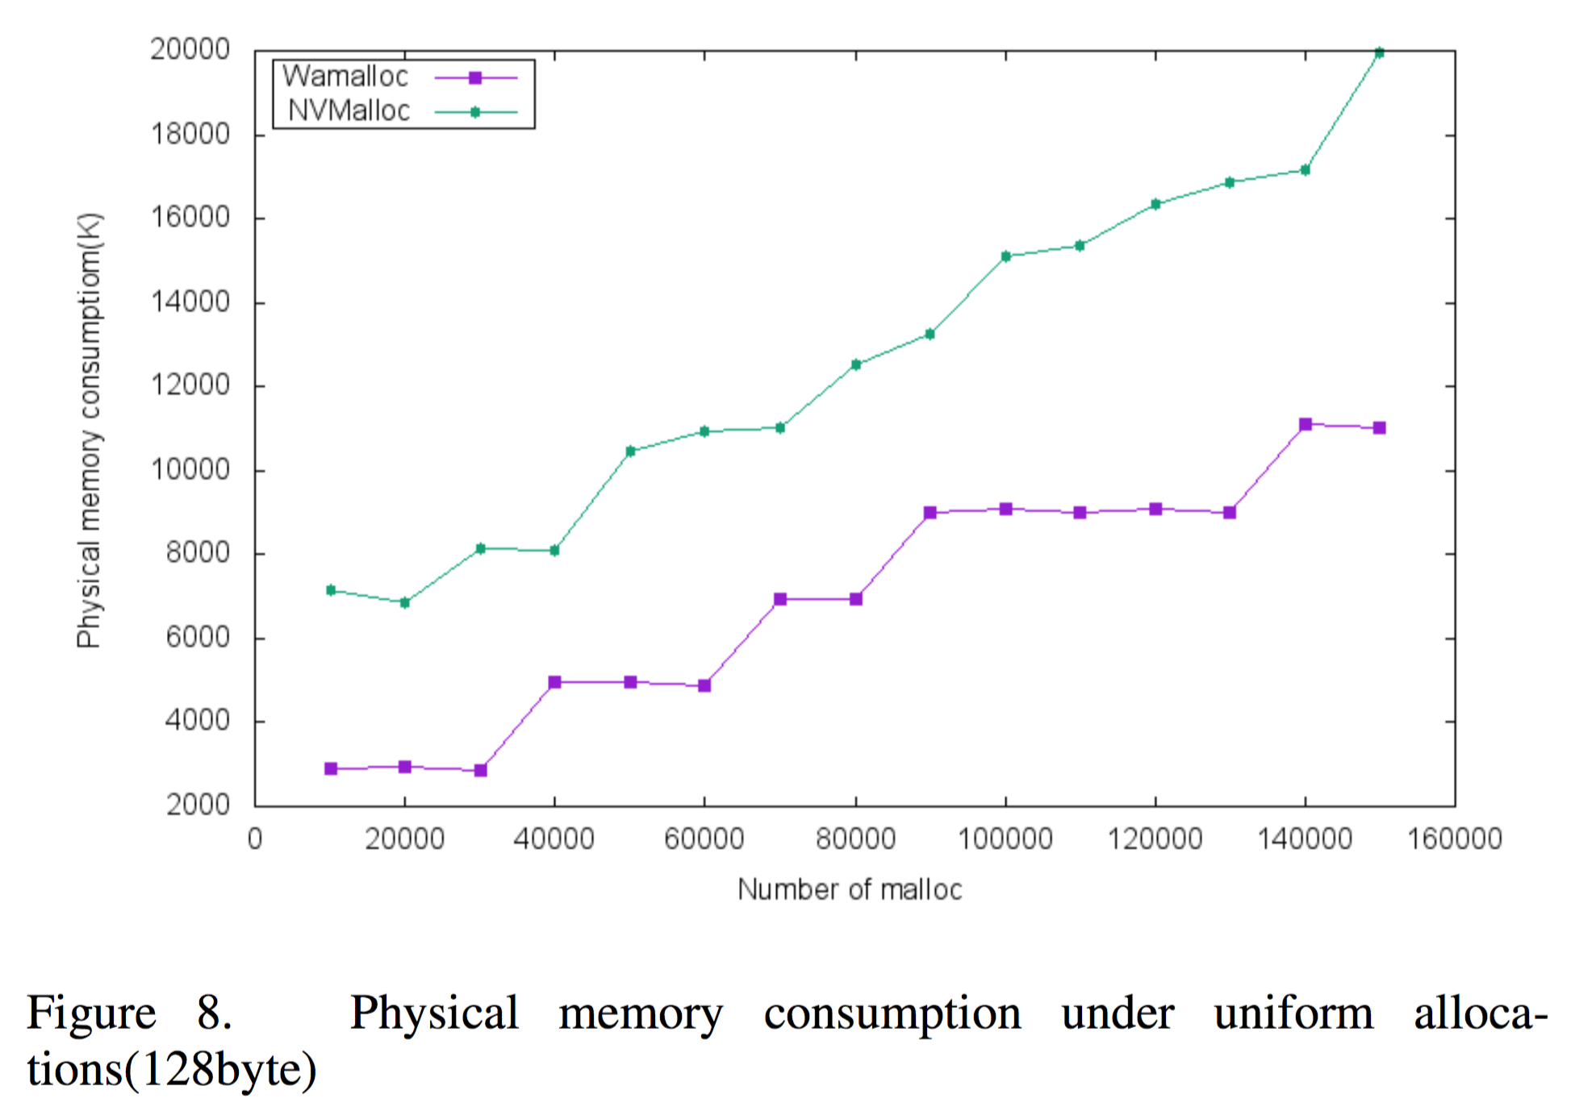
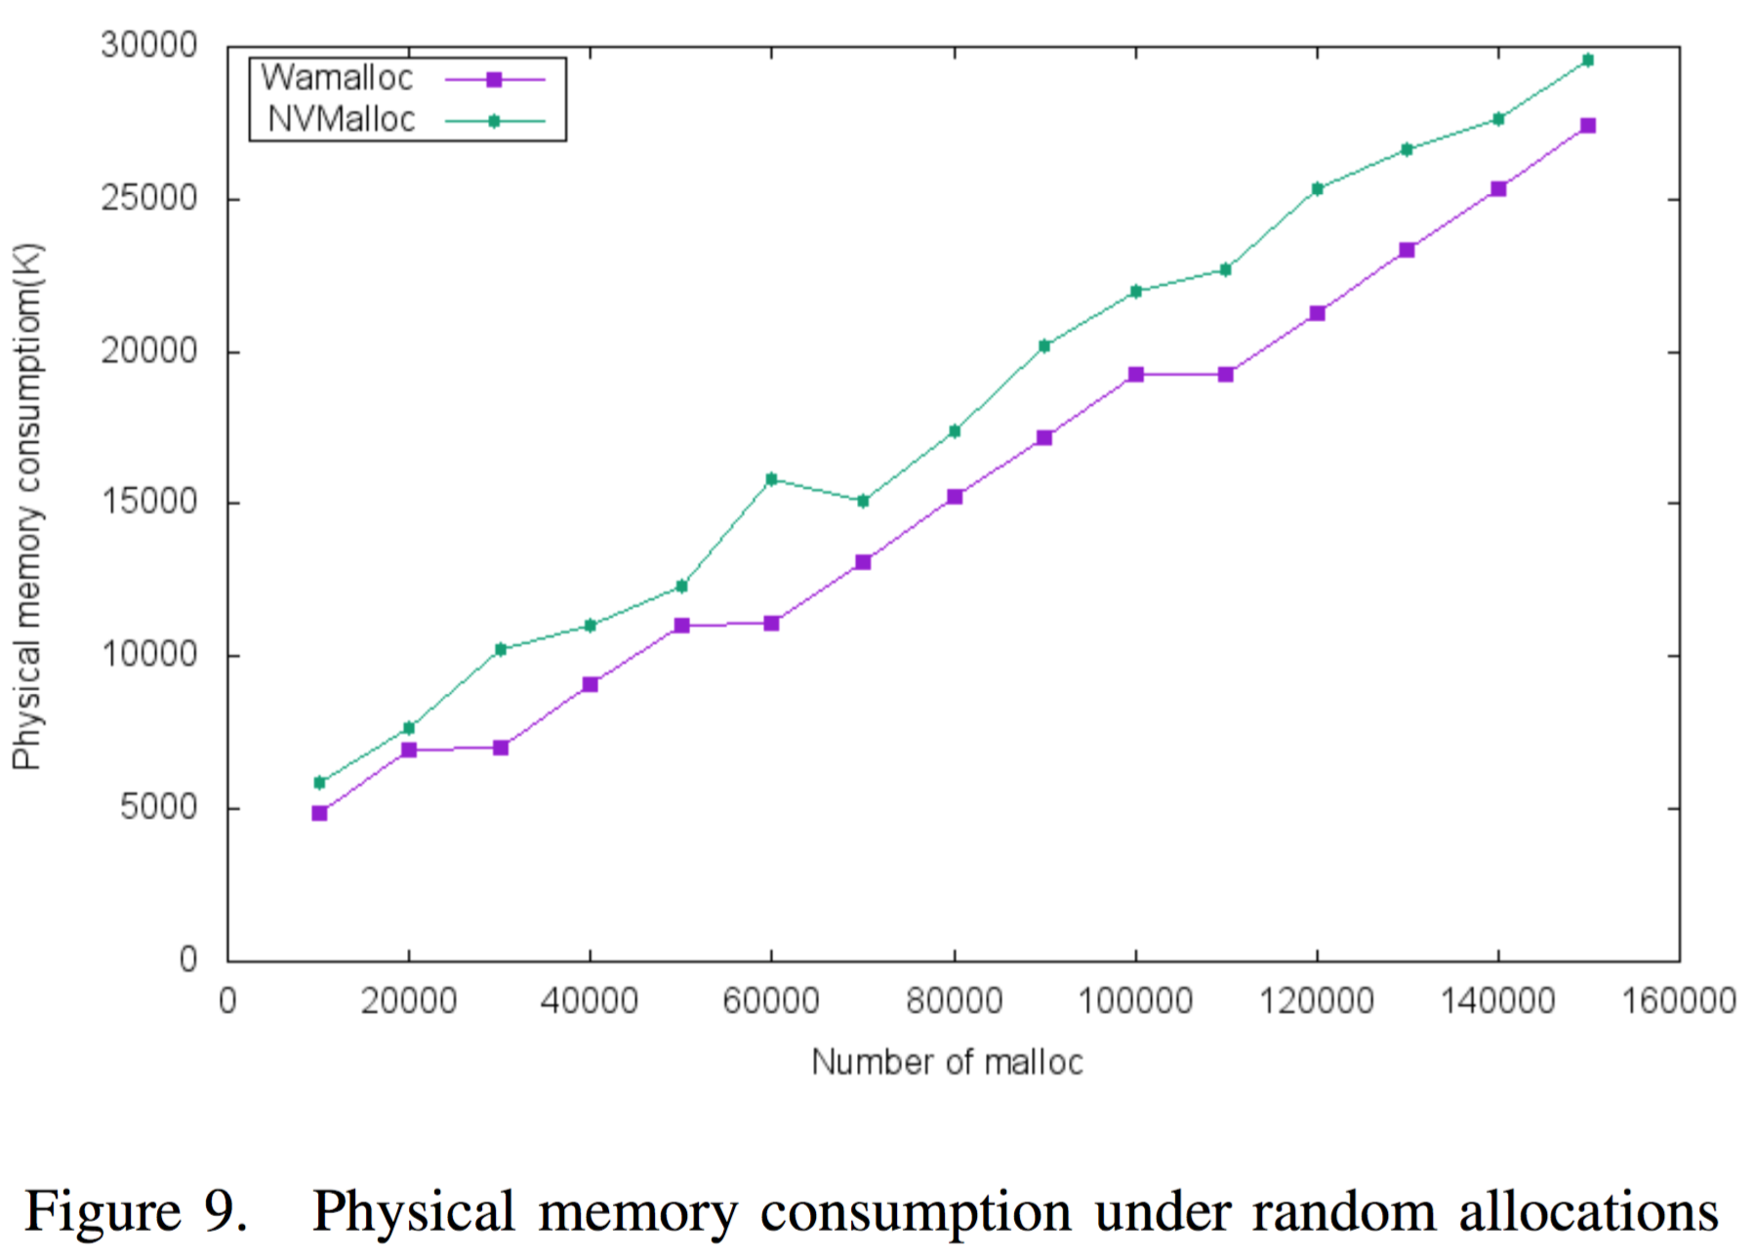
总内存占用
Wamalloc outperforms other memory allocators
Notes:
然而，在不考虑物理内存消耗的情况下比较平均分配频率是无意义的。
一个简单的分配器，只分配每个数据块一次，然后不再使用该块，可以使分配频率为1，而在此期间，它消耗大量的物理内存，导致它是一个无用的分配器。
因此，接下来我们还应该在统一和随机分配下，测量上一个实验中的总内存消耗。
评估表明，Wamalloc比NVMalloc用了更少的物理内存。

Slide 22
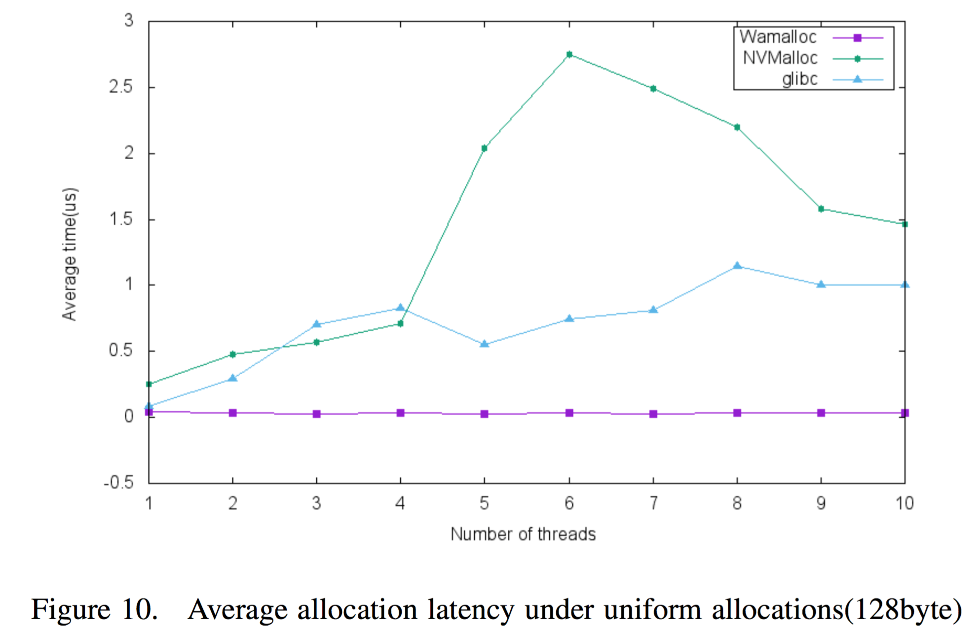
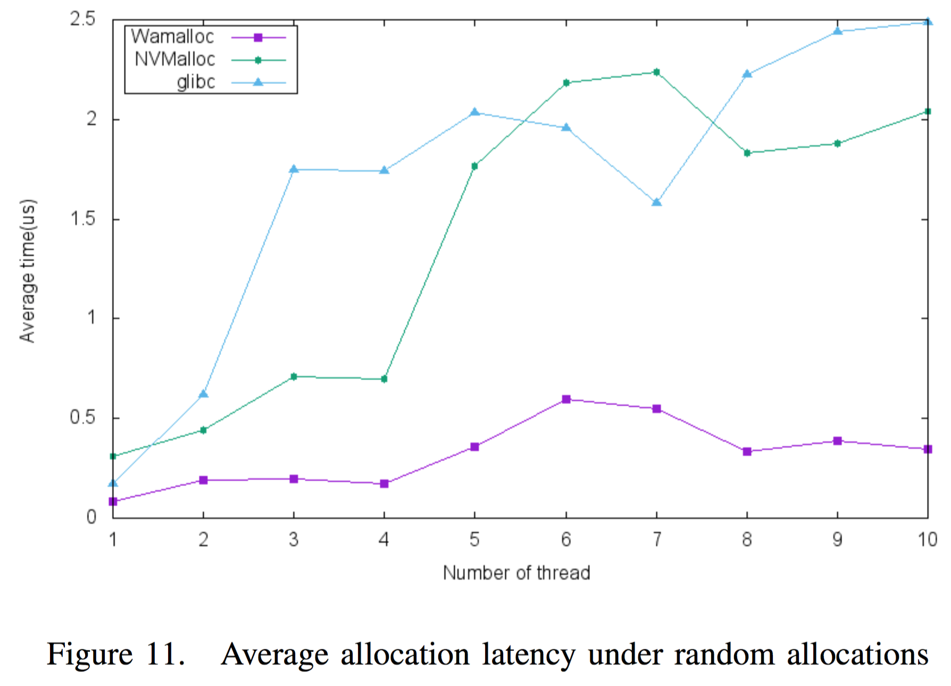
分配延迟
Wamalloc outperforms other memory allocators
Notes:
最后，我们还针对NVMalloc和glibcmalloc进行了平均分配延迟的比较。横轴是线程数，纵轴是平均分配延迟。
从结果我们可以验证Wamalloc在不同的工作负载下均优于glibc和NVMalloc。

Slide 23
目录
背景与动机
设计与实现
实验比较
结论

Slide 24
结论
本文提出了一种高效的、损耗感知、内存占用少的 NVM 分配器 Wamalloc
具有如下几个创新点
设计了一个高效、线程缓存、可伸缩的内存分配器架构
设计了一套混合的损耗均衡策略来延长 NVM 的寿命
相比其它主流内存分配器,其内存占用较少
实验显示了Wamalloc在几个重要指标上均优于NVMalloc和glibc malloc
Notes:
本文提出了一种高效的、损耗感知、内存占用少的 NVM 分配器 Wamalloc。
它具有如下几个创新点
设计了一个高效的分配器架构
提出了一套混合的损耗均衡策略
内存占用较少
实验显示了Wamalloc在几个重要指标上均优于NVMalloc和glibc malloc

Slide 25
谢谢
Q & A

